Slide 1

Lezione 4
Organizzazione della cellula eucariotica
2. Organuli rivestiti di membrana e citoscheletro
Docente: Anna Rita Rossi

Slide 2
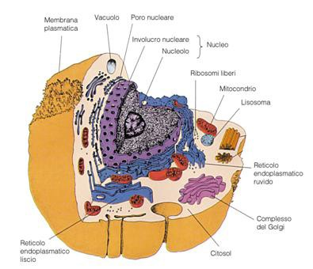
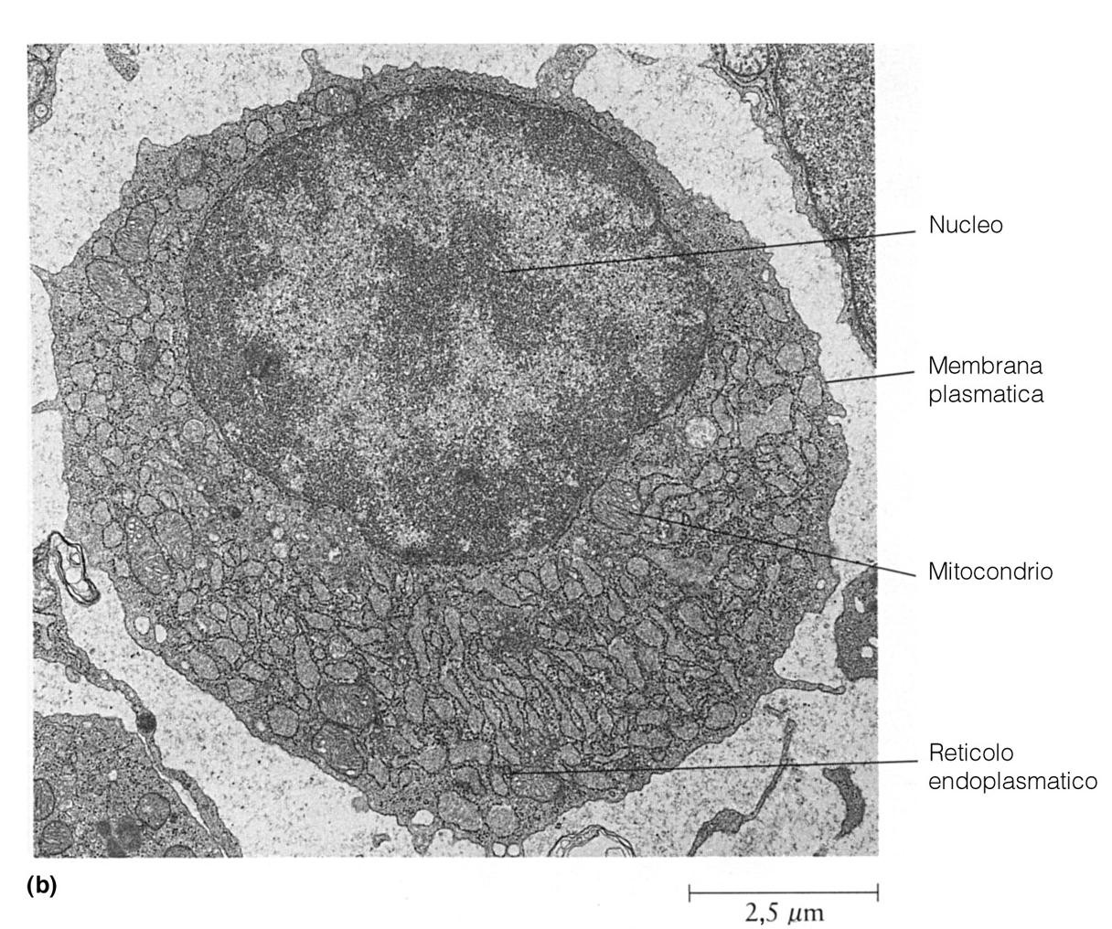
La compartimentazione delle cellule eucariotiche
Nelle cellule eucariotiche sono presenti molte membrane interne che
suddividono compartimenti distinti → organelli altamente specializzati
Wyne M.Becker al Il mondo della cellula © Ediseseditore, 2007

Slide 3
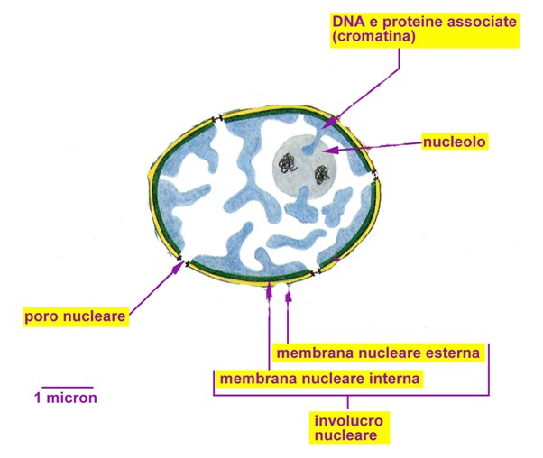
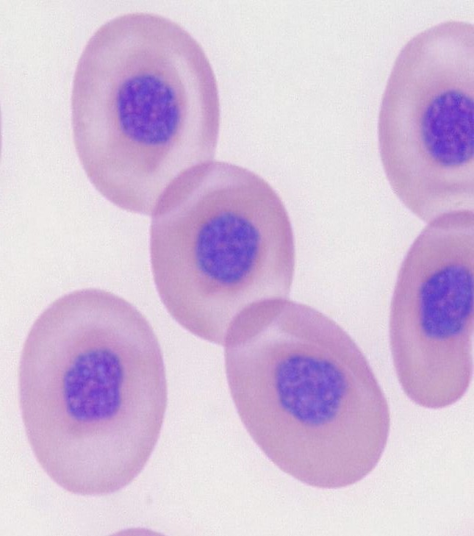
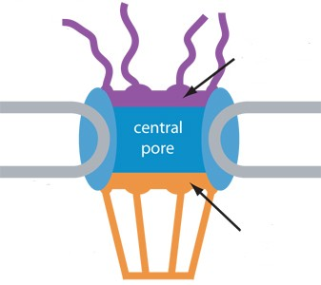
Organelli: nucleo
Il nucleo è un organello circondato da doppia membrana→ involucro
nucleare
Sono presenti complessi del poro nucleare che permettono lo scambio nucleo-citoplasma
nucleo

Slide 4
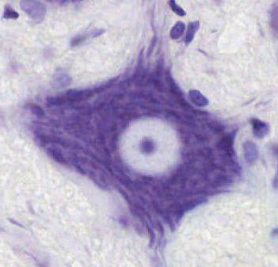
Organelli: nucleo
All’interno del nucleo è presente
un nucleoplasma
il DNA della cellula → cromatina
il/i nucleolo/i

Slide 5
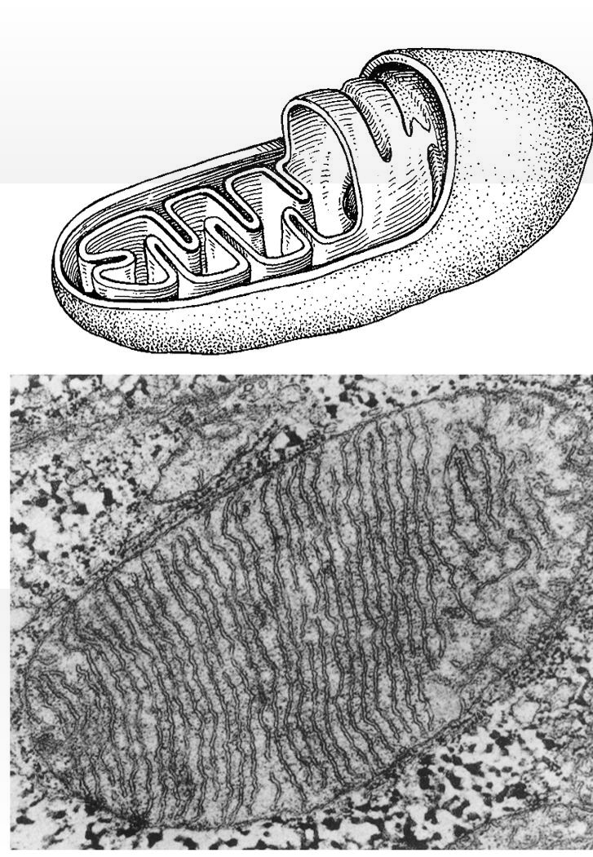
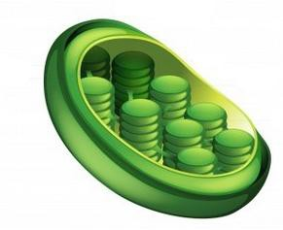
Organelli: mitocondri e cloroplasti
Nelle cellule eucariotiche sono presenti molte membrane interne che
suddividono compartimenti distinti→ organelli
mitocondri
cloroplasti

Slide 6
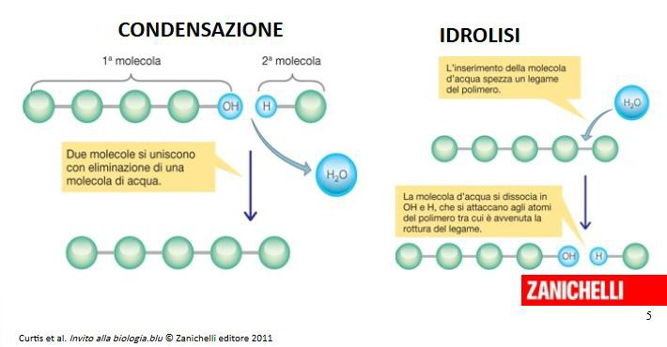
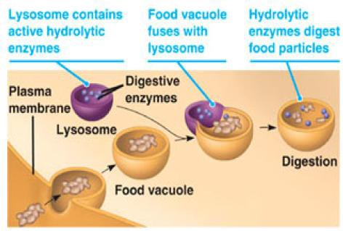
Organelli: lisosomi
sono piccoli organuli di forma irregolare rivestiti di membrana
contengono idrolasi acide, enzimi che digeriscono le macromolecole e i rifiuti cellulari → sono sede della digestione intracellulare

Slide 7
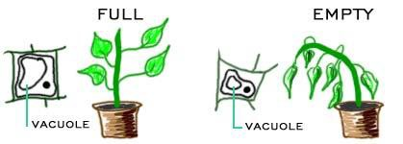
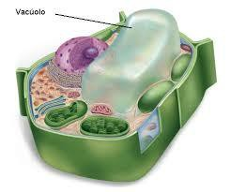
Organelli: vacuoli
tipici organuli delle piante in cui vengono accumulati ioni, zuccheri semplici, aminoacidi, polisaccaridi e proteine
per osomosi accumulano acqua → turgore
contengono idrolasi acide e svolgono nelle piante il ruolo dei lisosomi

Slide 8
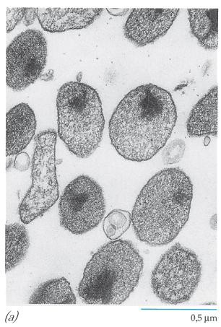
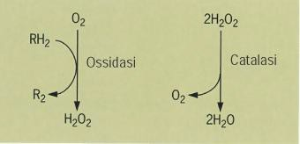

Organelli: perossisomi
abbondanti nelle cellule di rene e fegato dei mammiferi e in alcune piante
hanno un aspetto simile a lisosomi svuotati
sono coinvolti in reazioni di ossidazione che generano perossido di idrogeno che viene poi demolito

Slide 9
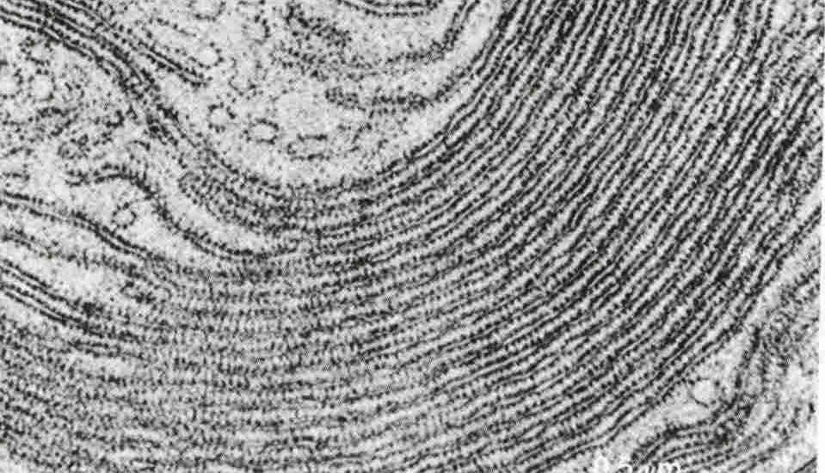
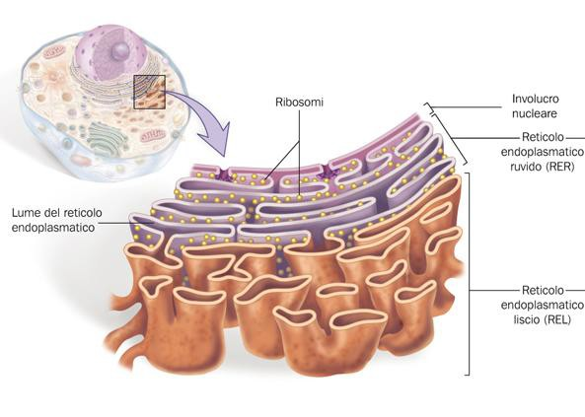
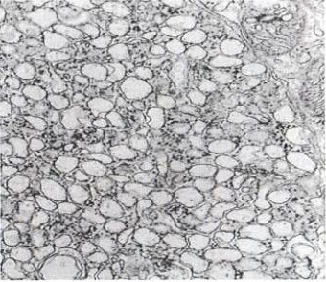
Organelli: il reticolo endoplasmatico→ struttura
labirinto irregolare di spazi circondati da membrana→ ovvero cisterne e tubuli ramificati
alle cisterne sono associati ribosomi (reticolo endoplasmatico ruvido),
ma non ai tubuli (reticolo endoplasmatico liscio)
a queste strutture si associano molte vescicole
Sylvia S. Mader Immagini e concetti della biologia © Zanichelli editore, 2012

Slide 10
Organelli: il reticolo
endoplasmatico→ funzione
Il reticolo endoplasmatico elaborati tutti i costituenti delle membrane cellulari nonché i materiali destinati ad essere esportati fuori dalla cellula → sintetizza e trasporta proteine e lipidi
Il reticolo endoplasmatico ruvido (RER)
presenta ribosomi sulla membrana e sintetizza le proteine
Il reticolo endoplasmatico liscio (REL)
non presenta ribosomi alla superficie e sintetizza lipidi di vario tipo
è coinvolto in processi di detossificazione
è la sede immagazzinamento di ioni calcio
Proteine e lipidi sintetizzati nel reticolo endoplasmatico vengono trasportati tramite vescicole all’apparato di Golgi

Slide 11
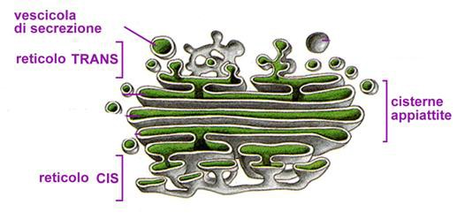
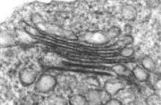
Organelli: Apparato di Golgi→ struttura
Sacche e cisterne appiattite disposte parallelamente in pile Associate a vescicole

Slide 12
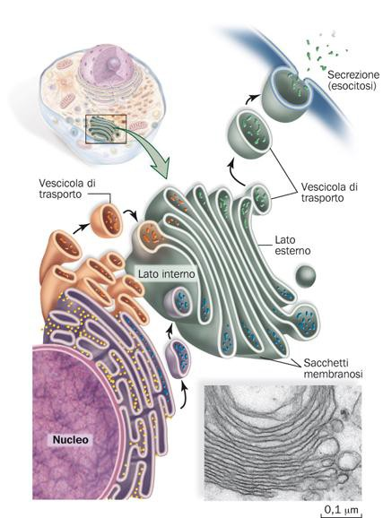
Organelli: Apparato di Golgi→ funzioni
L’ apparato di Golgi modifica e smista i materiali sintetizzati nel reticolo endoplasmatico
Modifiche | di | proteine | e lipidi
sintetizzati |  | nel | reticolo
endoplasmatico
Impacchettamento in vescicole di
trasporto dirette verso la membrana
plasmatica, secrezione lisosomi
dove avrà luogo la (o esocitosi) o verso
Sylvia S. Mader Immagini e concetti della biologia © Zanichelli editore, 2012

Slide 13
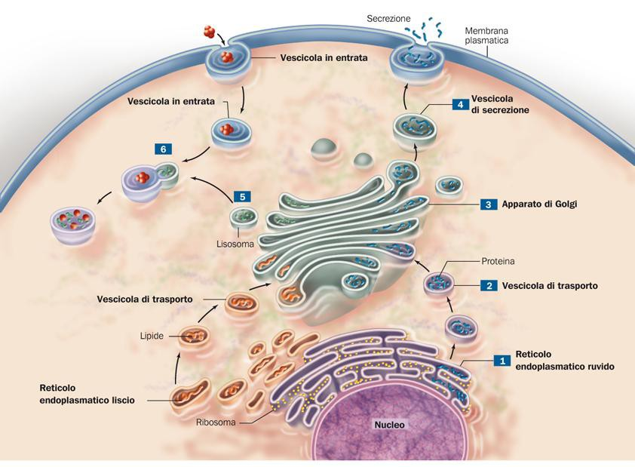
Organelli: il sistema di endomembrane lavora in sinergia
il reticolo endoplasmatico, l’apparato
di Golgi, e i lisosomi
costituiscono nel loro insieme il sistema delle membrane interne o endomembrane
strutturalmente e funzionalmente interconnesso
→ rete
dinamica,
scambio bidirezionale di materiale mediato da vescicole di trasporto
Sylvia S. Mader Immagini e concetti della biologia © Zanichelli editore, 2012
13

Slide 14
Organelli: il sistema di endomembrane lavora in sinergia
Attraverso il sistema delle endomembrane
i composti elaborati dal reticolo endoplasmatico e dall’apparato di Golgi possono dirigersi verso la membrana plasmatica ed essere rilasciati nell’ambiente extracellulare → via biosintetica-secretoria
i materiali di endocitosi possono essere indirizzati ai lisosomi e/o riciclati
via endocitica
via secretoria
Sylvia S. Mader Immagini e concetti della biologia © Zanichelli editore, 2012
14

Slide 15
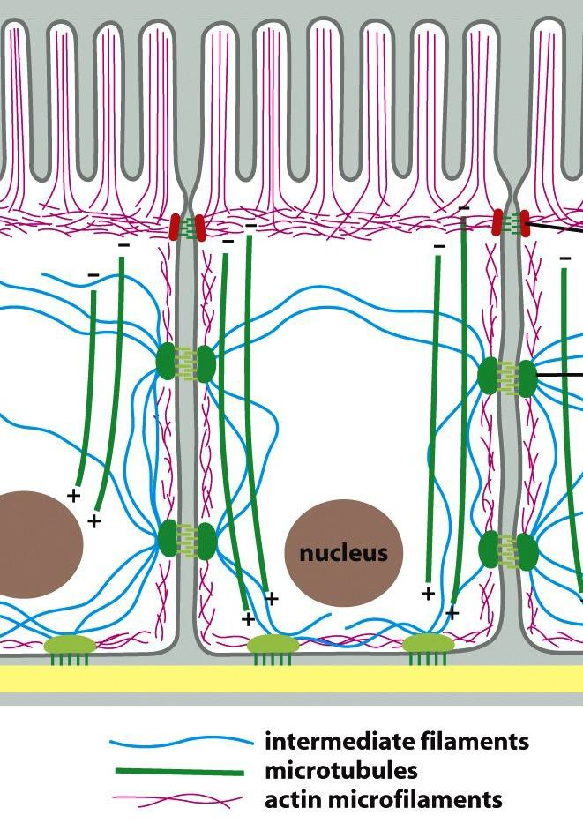
Il citoscheletro
è un sistema dinamico di strutture filamentose proteiche di 3 tipi diversi: i filamenti di actina, i filamenti intermedi e i microtubuli
mantiene la forma della cellula e ne permette i cambiamenti associati al movimento
contribuisce alla adesione tra cellule
e tra cellule e tessuti
determina la posizione e il movimento degli organelli all’interno della cellula
permette il movimento di vescicole
B. Alberts et al . Biologia molecolare della cellula © Zanichelli editore, 2016
15

Slide 16
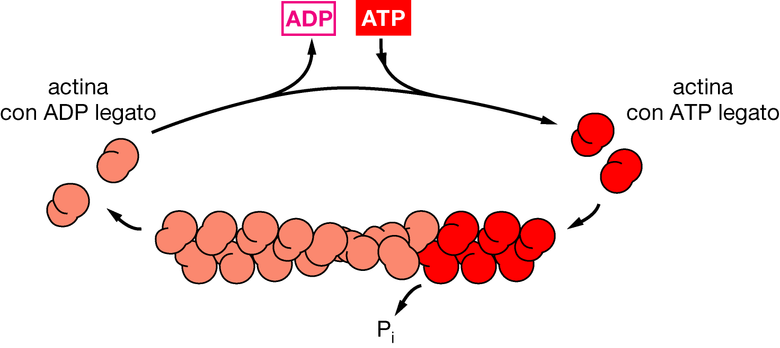
Citocheletro: filamenti di actina
sono costituiti da una proteina globulare chiamata actina
tante unità di questa proteina si associano attraverso interazioni deboli a formare un doppio filamento flessibile ad elica e relativamente resistente
possono facilmente essere assemblati e disassemblati

Slide 17
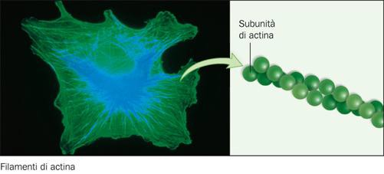
Citocheletro: filamenti di actina
i filamenti di actina si dispongono in fasci o reti
svolgono un ruolo strutturale e consentono alle cellule di spostarsi
con movimento ameboide o strisciando
tutte le cellule eucariotiche → abbondanti nel muscolo
i filamenti di actina permettono la suddivisione del citoplasma al termine della mitosi
Sylvia S. Mader Immagini e concetti della biologia © Zanichelli editore, 2012

Slide 18
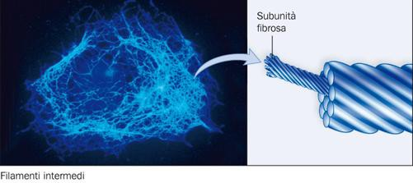
Citocheletro: filamenti intermedi
dimensioni intermedie rispetto agli altri due
presenti solo nelle cellule animali
costituiti da diversi polipeptidi fibrosi a formare strutture simili a una corda ritorta
svolgono una funzione strutturale, sostenendo la membrana
plasmatica e l’involucro nucleare
Sylvia S. Mader Immagini e concetti della biologia © Zanichelli editore, 2012
18

Slide 19
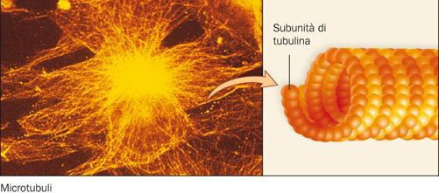
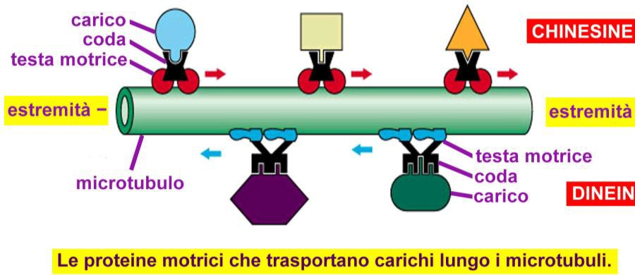
Citocheletro: microtubuli
sono strutture tubulari cave costituite da una proteina globulare
chiamata tubulina
analogamente ai microfilamenti possono esse rapidamente assemblati e disassemblati
agiscono come rotaie lungo le quali si spostano organuli membranosi e vescicole, grazie all’azione di proteine motrici
Sylvia S. Mader Immagini e concetti della biologia © Zanichelli editore, 2012
19

Slide 20
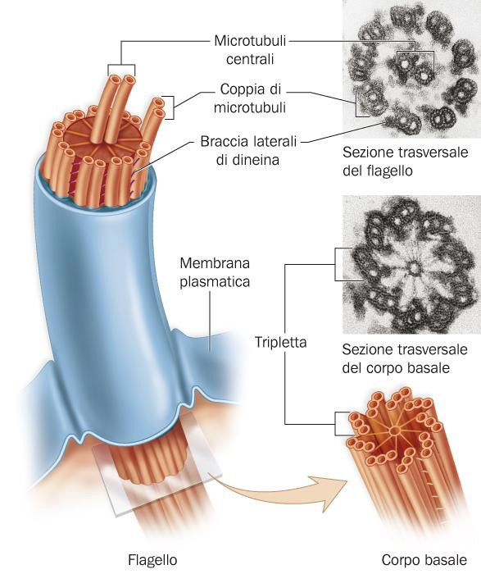
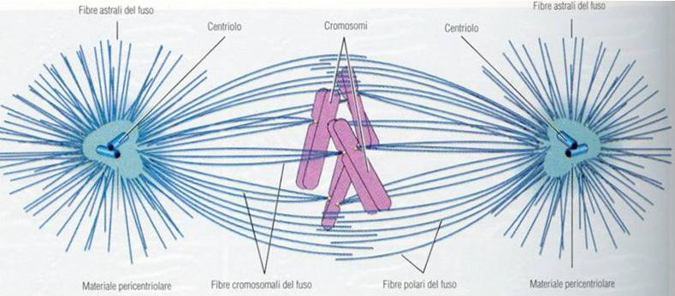
Citocheletro: microtubuli
formano le strutture portanti di appendici dette ciglia (2-10 μm)
e flagelli (200 μm) → estroflessioni di membrana
sono anche i costituenti del fuso mitotico che permette la suddivisione dei cromosomi nelle cellule figlie al momento della mitosi
Sylvia S. Mader Immagini e concetti della biologia © Zanichelli editore, 2012
20

Slide 21
Verifica dell’apprendimento
1. Quale delle seguenti affermaizoni sui lisosomi è falsa:
sono rivestiti da una doppia membrana
contengono idrolasi acide
sono sede della digestione cellulare
sono in grado di demolire sia proteine
che polisaccaridi
2. Nel reticolo endoplasmatico ruvido: sono sintetizzati
lipidi destinati alla via secretoria
proteine che si localizzano nel nucleo
proteine che possono essere destinate ad essere rilasciate nell’ambiente extracellulare
proteine che sono necessariamente destinate a rimanere nell’apparato di Golgi
3. Quale delle seguenti affermazioni sul citoscheletro è falsa:
è costituito da strutture proteiche filamentose
I filamenti di actina formano le strutture portanti di ciglia e flagelli
garantisce forma e motilità cellulare
i filamenti intermedi sono costituiti da proteine
diverse
4. Il sistema di endomembrane:
include tutte le membrane presenti all’interno
delle cellule eucariotiche
è formato da RER e REL
è un sistema di membrane strutturalmente e funzionalmente interconnesso
prevede lo scambio unidirezionale di
materiale mediato da vescicole di trasporto
21

Slide 22
Verifica dell’apprendimento
1. Quale delle seguenti affermaizoni sui lisosomi è falsa:
a) sono rivestiti da una doppia
membrana
contengono idrolasi acide
sono sede della digestione cellulare
sono in grado di demolire sia proteine
che polisaccaridi
2. Nel reticolo endoplasmatico ruvido:
sono sintetizzati
lipidi destinati alla via secretoria
proteine che si localizzano nel nucleo
c) proteine che possono essere destinate ad essere rilasciate nell’ambiente extracellulare
d) proteine che sono necessariamente destinate a rimanere nell’apparato di Golgi
3. Quale delle seguenti affermazioni sul citoscheletro è falsa:
a) è costituito da strutture proteiche filamentose
b) I filamenti di actina formano le strutture portanti di ciglia e flagelli
garantisce forma e motilità cellulare
i filamenti intermedi sono costituiti da proteine
diverse
4. Il sistema di endomembrane:
include tutte le membrane presenti all’interno
delle cellule eucariotiche
è formato da RER e REL
c) è un sistema di membrane strutturalmente e funzionalmente interconnesso
d) prevede lo scambio unidirezionale di materiale
mediato da vescicole di trasporto
22

